Slide 1
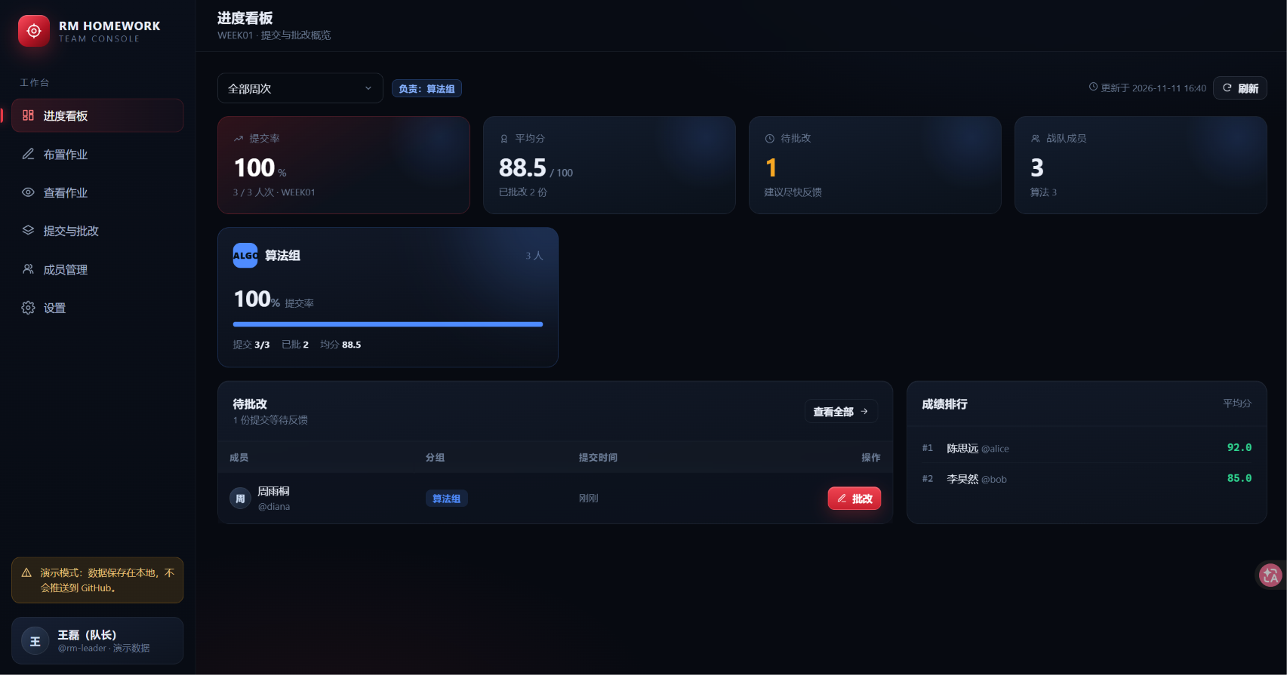
01 / 02
01 / 02
TEAM HOMEWORK CONSOLE
ROBOMASTER
战队作业管理系统
GitHub 仓库驱动，发布、提交、批改、看板一站式
01
三组隔离：算法 / 机械 / 嵌入式互不可见
02
当前周队长统一发布，历史周按组归档
03
批改后组员即时收到分数与评语
组员 · 组长 · 队长

Slide 2
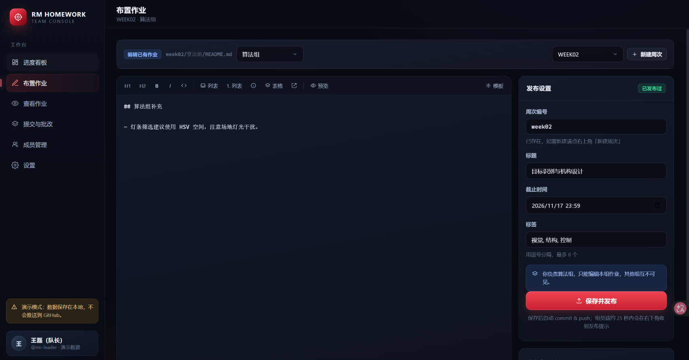
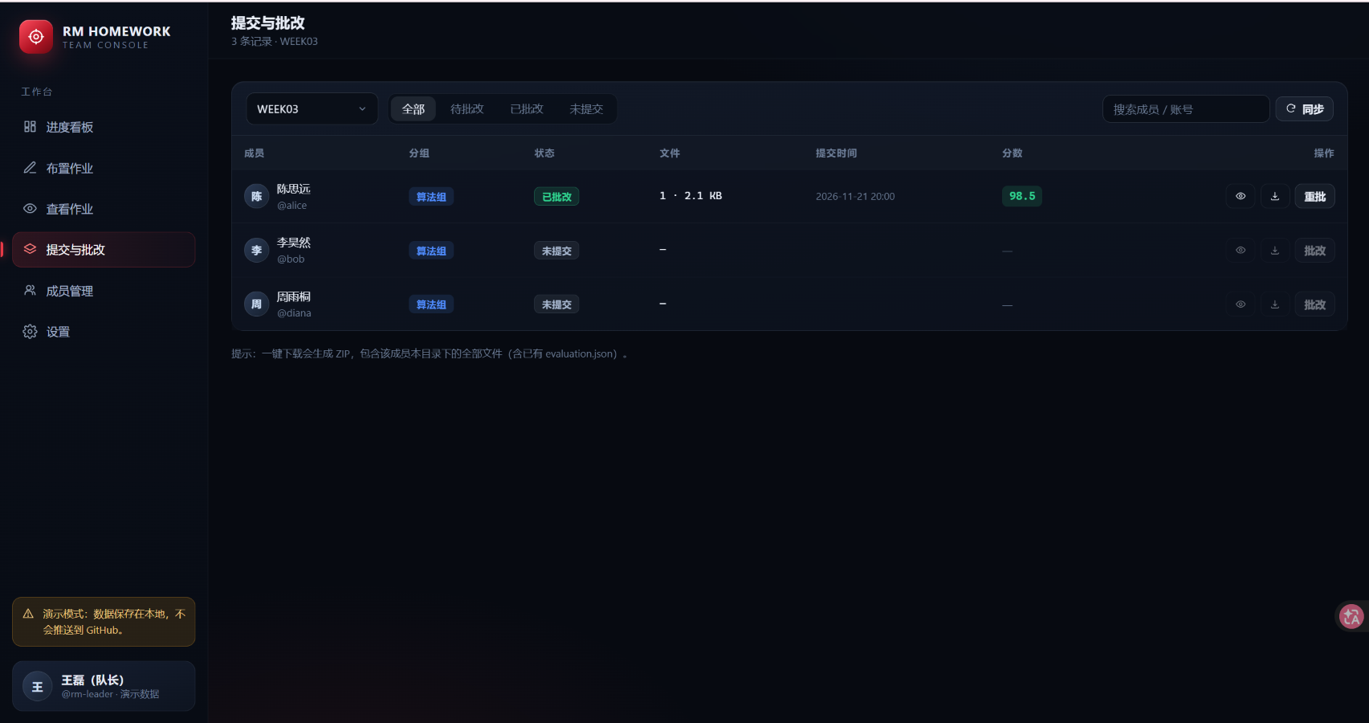
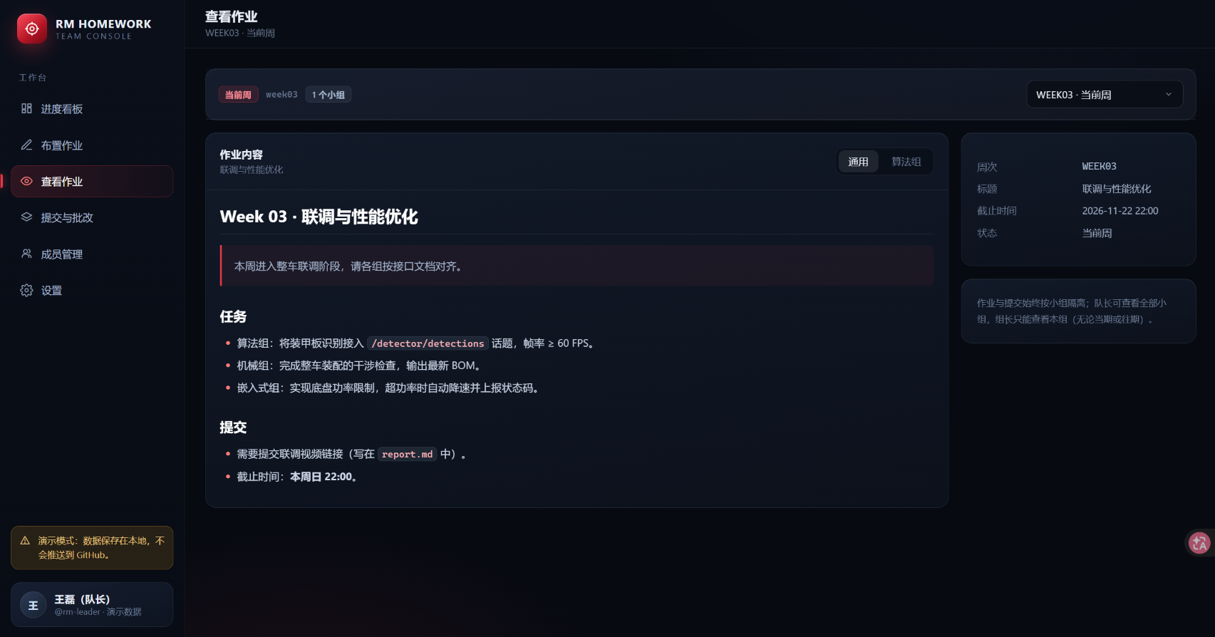
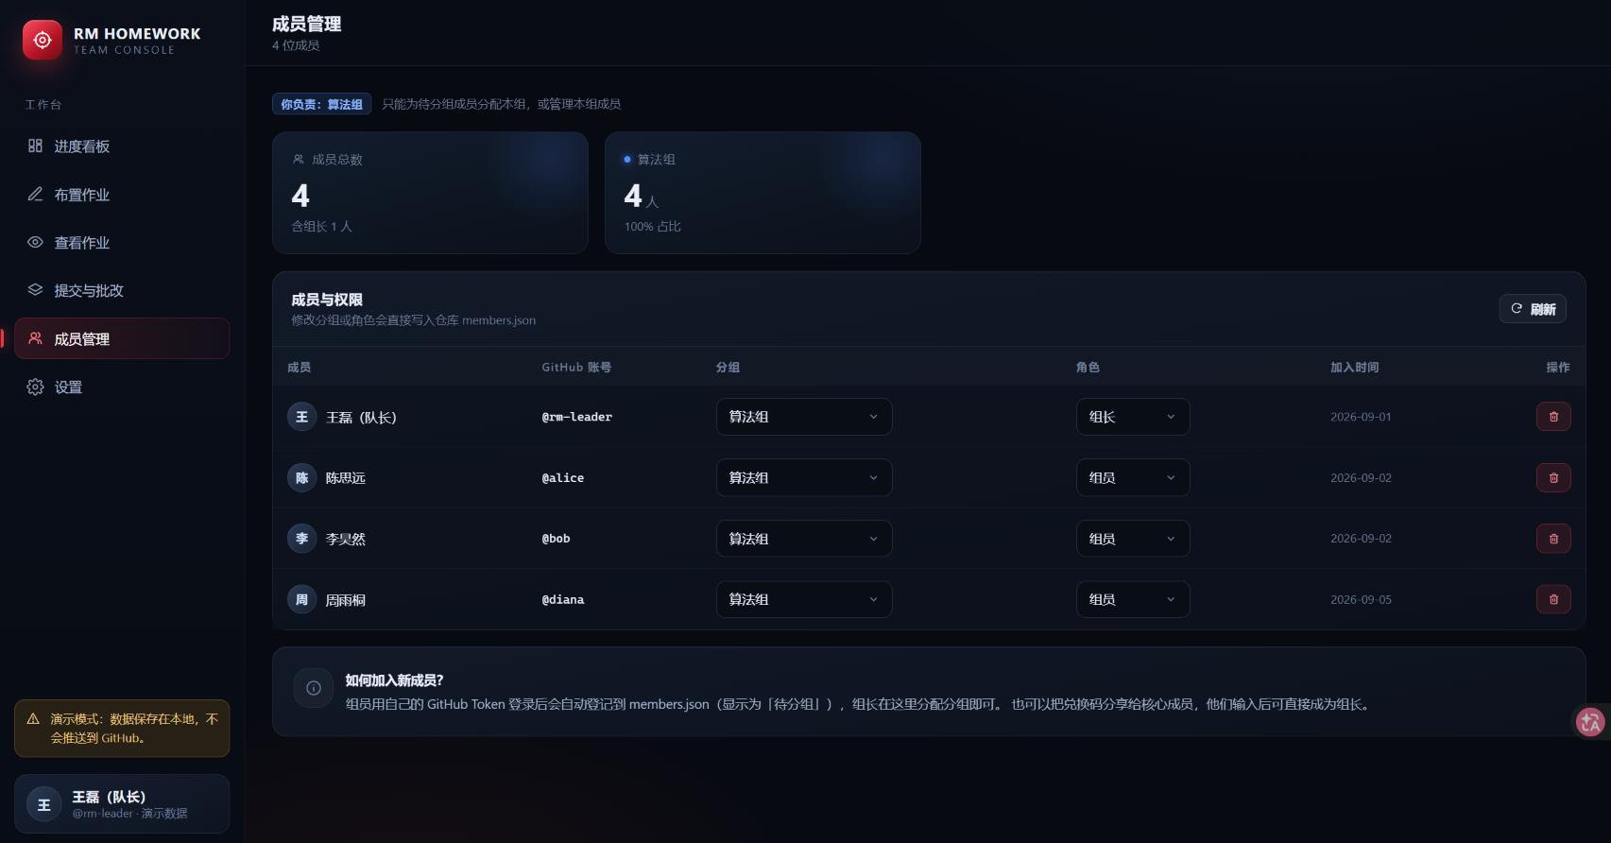
SCREEN FLOW
02 / 02
02 / 02
五个界面，一条作业流
01
作业发布
按小组发布当期与历史作业
02
文件夹提交
拖入即传，自动以账号命名
03
在线批改
打分写入 evaluation.json
04
进度看板
提交率、平均分、待批改
05
成员管理
组员 / 组长 / 队长三级权限

